Slide 1
Problema ley de Gauss
Marfik Segura

Slide 2
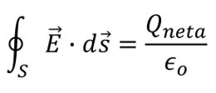
Introducción
La ley de Gauss establece que el flujo neto a través de cualquier superficie cerrada es
donde Q_{neta} representa la carga neta dentro de la superficie y E representa el campo eléctrico en cualquier punto sobre la superficie.

Slide 3
Problema 11
Las siguientes cargas se localizan dentro de un submarino: 5.00 μC, -9.00 μC, 27.0 μC, y -84.0 μC. a) Calcule el flujo eléctrico neto a través del submarino. b) ¿El número de líneas de campo eléctrico que salen del submarino es mayor, menor o igual al número de las líneas que entran?

Slide 4
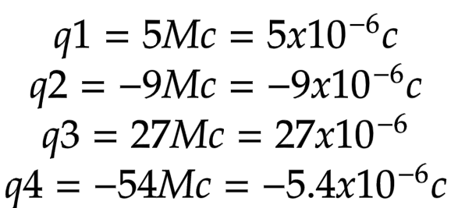
A)

Slide 5
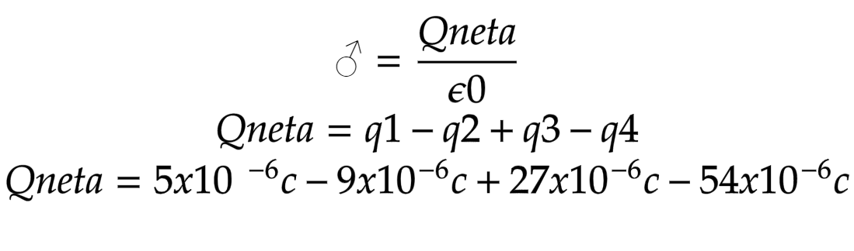

Slide 6
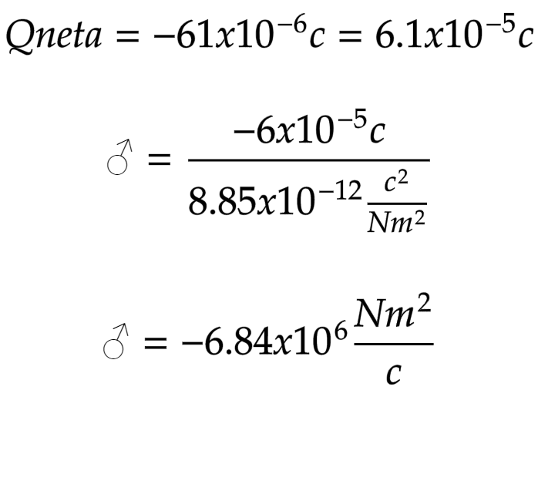

Slide 7
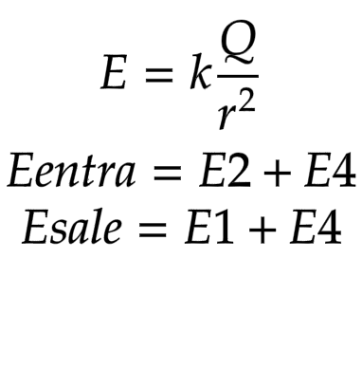
B)

Slide 8
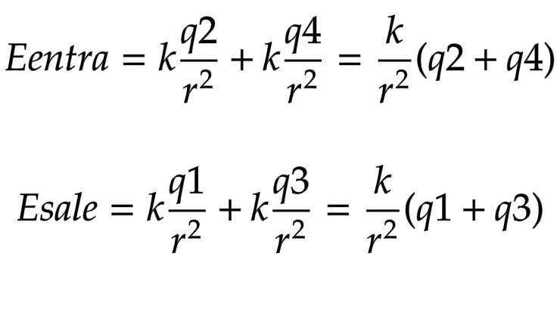

Slide 9
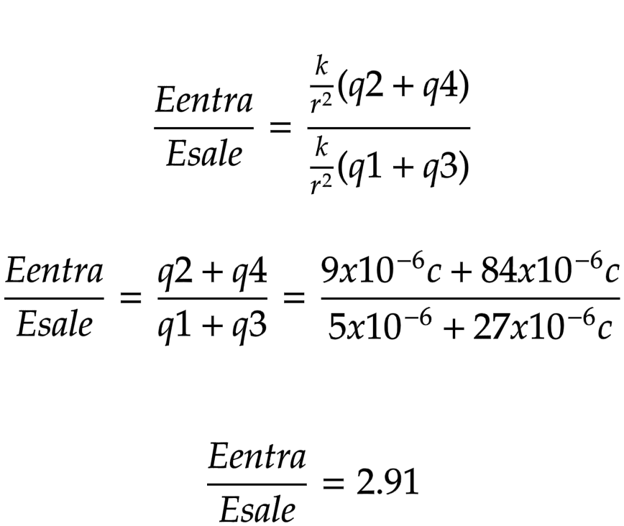

Slide 10
Conclusiones
Se usó la ley de Gauss para relacionar el flujo eléctrico neto a través de una superficie cerrada. El flujo neto a través del casco del submarino es de -6.84 x 10^6 (Nm^2)/C y se pudo calcular directamente sin considerar la forma de éste.
Ya que el número de líneas de campo eléctrico que atraviesan una superficie es proporcional a la magnitud de la carga que las origina, y dado que la razón entre las líneas que entran y las que salen es positiva, hay menos líneas que salen del submarino de las que entran.

Slide 11
Gracias
Universidad Autónoma de Coahuila
Electricidad y Magnetismo

Slide 12
Fin

